Slide 1
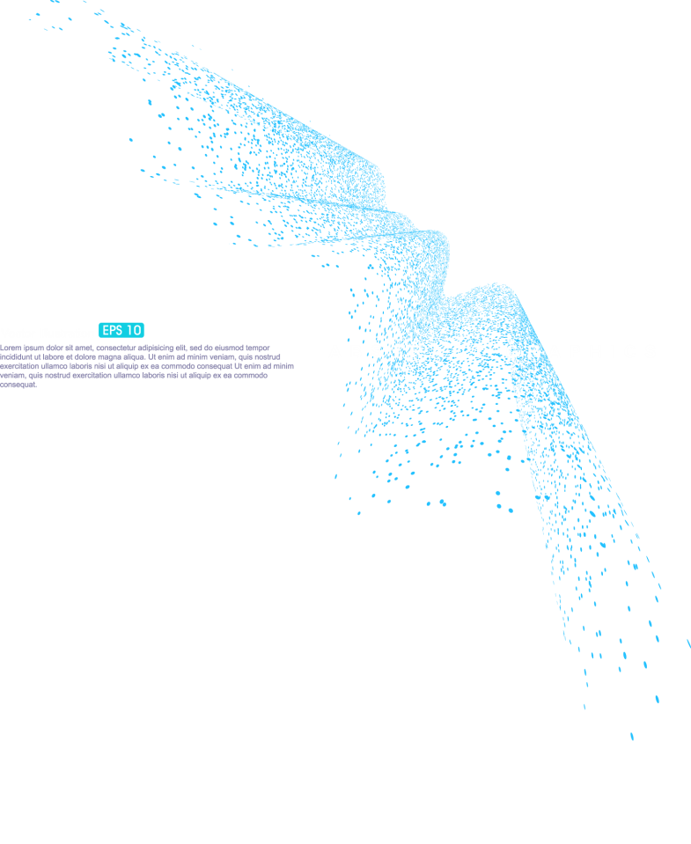

基于Jetpack
工夹具全寿命管理系统
汇报人 仇誓博 指导老师 韩燮

Slide 2

目录/content
PART ONE
PART TWO
PART THREE
PART FOUR
背景及意义
功能介绍
创新之处
未来展望

Slide 3
PART ONE
背景及意义
01
工夹具为何物？
02
工夹具用在何处？
03
在这里添加小节标题
04
在这里添加小节标题

Slide 4
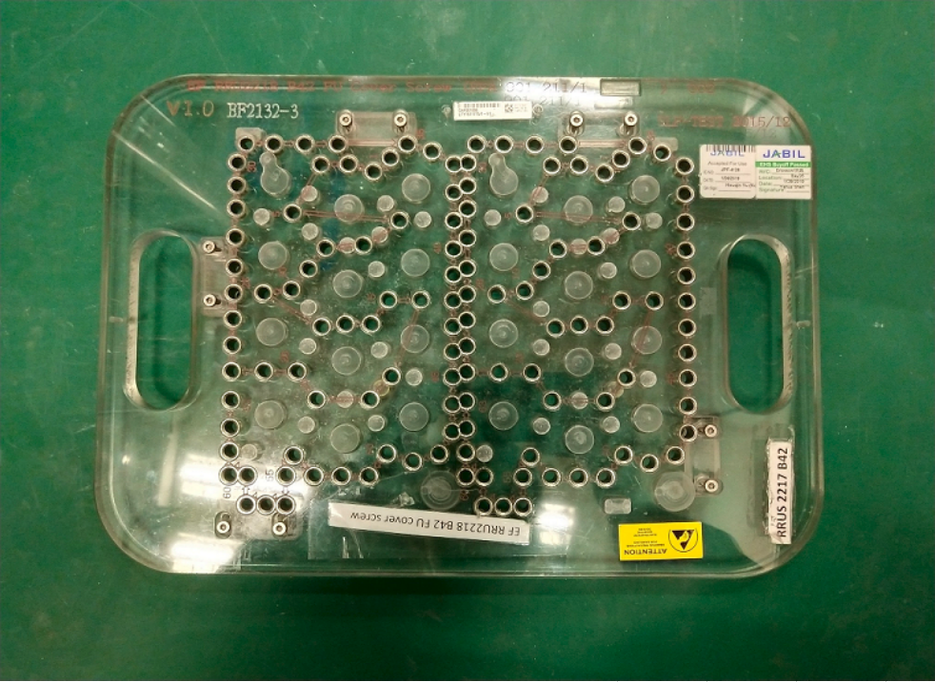
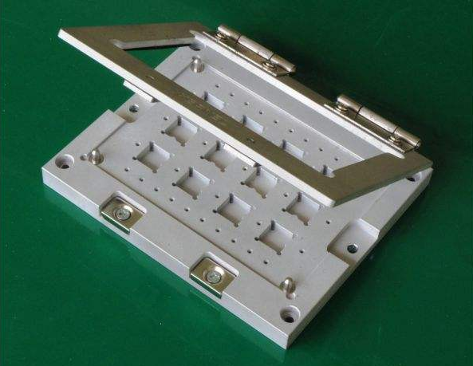
背景及意义
工夹具为何物？
焊接类
1.
夹具是加工时用来迅速紧固工件，使机床、刀具、工件保持正确相对位置的工艺装置。其中机床夹具最为常见，常简称为夹具。
抓手类
装配类
2.
在机床上加工工件时，为使工件的表面能达到图纸规定的尺寸、形状、相互位置精度等技术要求，加工前必须将工件装好（定位）、夹牢（夹紧）。
夹具
机床类

Slide 5
背景及意义
应工夹具用在何处？
电子厂商
更改标题
夹具在电子厂商的使用频率是非常高的，在生产中为了提高生产效率和产品质量，在生产的中段和后段就常用工装夹具来进行功能测试或者辅助装配（能装配出固定的外形及高度等）。实际在电子生产制造厂中的用途是非常广，因为是非标定的，所以只有想不到而没有做不到的。
应用机床夹具，有利于保证工件的加工精度、稳定产品质量；有利于提高劳动生产率和降低成本；有利于改善工人劳动条件，保证安全生产；有利于扩大机床工艺范围，实现“一机多用”。

Slide 6
这里是您的标题
Add Title In Here
标题
标题
单击此处可编辑内容
单击此处可编辑内容
标题
标题
单击此处可编辑内容
单击此处可编辑内容
作品内所有图片和文字仅供参考使用，所有带网格的形状是为了给图片占位的，具体替换的方法请参考文档底部的教程，文档不能解决您的所有问题，遇到不明白的问题，不要忘记有百度搜索哦，相信你一定能找到解决方法的。

Slide 7
这里是您的标题
Add Title In Here
总结是应用写作的一种，是对已经做过的工作进行理性的思考。
总结是应用写作的一种，是对已经做过的工作进行理性的思考。
总结是应用写作的一种，是对已经做过的工作进行理性的思考。
总结是应用写作的一种，是对已经做过的工作进行理性的思考。

Slide 8
PART TWO
这里是您的标题
01
在这里添加小节标题
02
在这里添加小节标题
03
在这里添加小节标题
04
在这里添加小节标题

Slide 9
这里是您的标题
Add Title In Here
总结是应用写作的一种，是对已经做过的工作进行理性的思考
总结是应用写作的一种，是对已经做过的工作进行理性的思考
总结是应用写作的一种，是对已经做过的工作进行理性的思考

Slide 10
这里是您的标题
Add Title In Here
以年终总结、半年总结和季度总结最为常见和多用。就其内容而言，工作总结就是把一个时间段的工作进行一次全面系统的总检查、总评价、总分析、总研究，并分析成绩的不足，从而得出引以为戒的经验。总结是应用写作的一种，是对已经做过的工作进行理性的思考。
总结是应用写作的一种，是对已经做过的工作进行理性的思考
总结是应用写作的一种，是对已经做过的工作进行理性的思考
总结是应用写作的一种，是对已经做过的工作进行理性的思考

Slide 11

这里是您的标题
Add Title In Here
标题文本预设
标题文本预设
此部分内容作为文字排版占位显示
（建议使用主题字体）
此部分内容作为文字排版占位显示
（建议使用主题字体）
关键词
关键词
关键词
标题文本预设
标题文本预设
此部分内容作为文字排版占位显示
（建议使用主题字体）
此部分内容作为文字排版占位显示
（建议使用主题字体）
标题文本预设
标题文本预设
此部分内容作为文字排版占位显示（建议使用主题字体）。
此部分内容作为文字排版占位显示（建议使用主题字体）。

Slide 12
这里是您的标题
Add Title In Here
更改标题
更改标题
总结是应用写作的一种，是对已经做过的工作进行理性的思考年终总结、半年总结和季度总结最为常见和多用
总结是应用写作的一种，是对已经做过的工作进行理性的思考年终总结、半年总结和季度总结最为常见和多用
更改标题
更改标题
总结是应用写作的一种，是对已经做过的工作进行理性的思考年终总结、半年总结和季度总结最为常见和多用
更改标题
总结是应用写作的一种，是对已经做过的工作进行理性的思考年终总结、半年总结和季度总结最为常见和多用
更改标题
更改标题
总结是应用写作的一种，是对已经做过的工作进行理性的思考年终总结、半年总结和季度总结最为常见和多用
总结是应用写作的一种，是对已经做过的工作进行理性的思考年终总结、半年总结和季度总结最为常见和多用

Slide 13
PART THREE
这里是您的标题
01
在这里添加小节标题
02
在这里添加小节标题
03
在这里添加小节标题
04
在这里添加小节标题

Slide 14




这里是您的标题
Add Title In Here
当今市场情况分析
当今市场情况分析
用户可以在投影仪或者计算机上进行演示也可以将演示文稿打印出来制作成胶片以便应用到更广泛的领域中
用户可以在投影仪或者计算机上进行演示也可以将演示文稿打印出来制作成胶片以便应用到更广泛的领域中
当今市场情况分析
当今市场情况分析
用户可以在投影仪或者计算机上进行演示也可以将演示文稿打印出来制作成胶片以便应用到更广泛的领域中
用户可以在投影仪或者计算机上进行演示也可以将演示文稿打印出来制作成胶片以便应用到更广泛的领域中

Slide 15
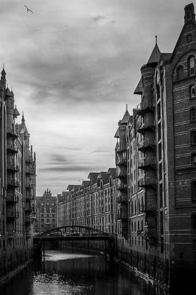
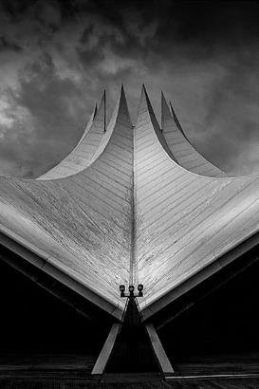
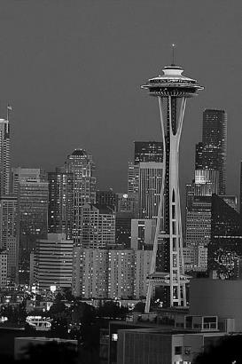

这里是您的标题
Add Title In Here
总结是应用写作的一种，是对已经做过的工作进行理性的思考年终总结、半年总结和季度总结最为常见
总结是应用写作的一种，是对已经做过的工作进行理性的思考年终总结、半年总结和季度总结最为常见
总结是应用写作的一种，是对已经做过的工作进行理性的思考年终总结、半年总结和季度总结最为常见
总结是应用写作的一种，是对已经做过的工作进行理性的思考年终总结、半年总结和季度总结最为常见

Slide 16
这里是您的标题
Add Title In Here
以年终总结、半年总结和季度总结最为常见和多用。就其内容而言，工作总结就是把一个时间段的工作进行一次全面系统的总检查、总评价、总分析、总研究，并分析成绩的不足，从而得出引以为戒的经验。总结是应用写作的一种，是对已经做过的工作进行理性的思考。
3028
2938
3128
4012
2865
1067
2657
更改标题
更改标题
更改标题
更改标题
更改标题
更改标题
更改标题

Slide 17
这里是您的标题
Add Title In Here
用户可以在投影仪或者计算机上进行演示也可以将演示文稿打印出来制作成胶片
用户可以在投影仪或者计算机上进行演示也可以将演示文稿打印出来制作成胶片
团结合作
创新精神
实施决策
用户可以在投影仪或者计算机上进行演示也可以将演示文稿打印出来制作成胶片

Slide 18
这里是您的标题
Add Title In Here
98%
85%
90%
总结是应用写作的一种，是对已经做过的工作进行理性的思考
总结是应用写作的一种，是对已经做过的工作进行理性的思考
总结是应用写作的一种，是对已经做过的工作进行理性的思考
更改标题
更改标题
更改标题

Slide 19
PART FOUR
这里是您的标题
01
在这里添加小节标题
02
在这里添加小节标题
03
在这里添加小节标题
04
在这里添加小节标题

Slide 20

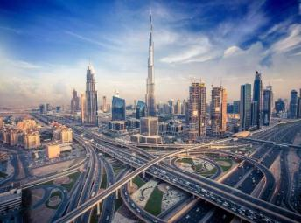
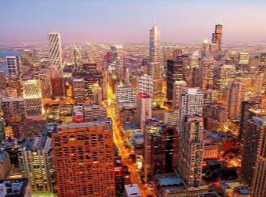
这里是您的标题
Add Title In Here
新市场
新项目
新思路
新机遇
标题文字添加
用户可以在投影仪或者计算机上进行演示用户可以在投影仪或者计算机上进行演示也可以将演示文稿打印出来制作成胶片以便应用到更广泛的领域中也可以将演示文稿打印出来制作成胶片以便应用到更广泛的领域中

Slide 21
这里是您的标题
Add Title In Here
以年终总结、半年总结和季度总结最为常见和多用。就其内容而言，工作总结就是把一个时间段的工作进行一次全面系统的总检查、总评价、总分析、总研究，并分析成绩的不足，从而得出引以为戒的经验。

Slide 22
这里是您的标题
Add Title In Here
数据名称
数据名称
数据名称
数据名称
数据名称
数据名称
数据名称
数据名称
以年终总结、半年总结和季度总结最为常见和多用。就其内容而言，工作总结就是把一个时间段的工作进行一次全面系统的总检查、总评价、总分析、总研究，并分析成绩的不足，从而得出引以为戒的经验。总结是应用写作的一种，是对已经做过的工作进行理性的思考。

Slide 23


这里是您的标题
Add Title In Here
用户可以在投影仪或者计算机上进行演示也可以将演示文稿打印出来制作成胶片
用户可以在投影仪或者计算机上进行演示也可以将演示文稿打印出来制作成胶片
用户可以在投影仪或者计算机上进行演示也可以将演示文稿打印出来制作成胶片

Slide 24
2030
感谢您观看!
Business report PPT template

Slide 25

可以在下列情况使用
个人学习、研究。
拷贝模板中的内容用于其它幻灯片母版中使用。
不可以在以下情况使用
任何形式的在线付费下载。
刻录光碟销售。
PPT模板： www.1ppt.com/moban/ 行业PPT模板：www.1ppt.com/hangye/
节日PPT模板：www.1ppt.com/jieri/ PPT素材： www.1ppt.com/sucai/
PPT背景图片：www.1ppt.com/beijing/ PPT图表： www.1ppt.com/tubiao/
优秀PPT下载：www.1ppt.com/xiazai/ PPT教程： www.1ppt.com/powerpoint/
Word教程： www.1ppt.com/word/ Excel教程： www.1ppt.com/excel/
个人简历： www.1ppt.com/jianli/ PPT课件： www.1ppt.com/kejian/
手抄报： www.1ppt.com/shouchaobao/ 试题下载： www.1ppt.com/shiti/
教案下载： www.1ppt.com/jiaoan/ 字体下载： www.1ppt.com/ziti/

